Slide 1
大学物理规范作业
B18
热力学基础（一）

Slide 2

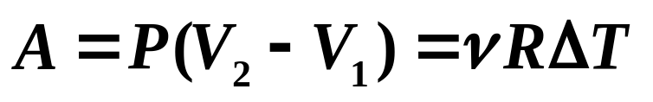
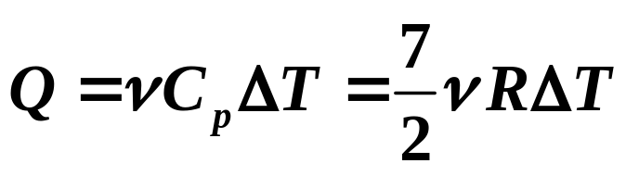
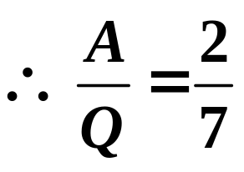
1. 双原子分子理想气体在室温下等压膨胀，系统对外所做的功A与从外界吸收的热量Q之比A/Q等于【 】。
（A）2/3 （B）1/2 （C）2/5 （D）2/7
一、选择题
分析：等压膨胀情况下，系统对外做功：
从外界吸收的热量：

Slide 3
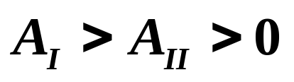

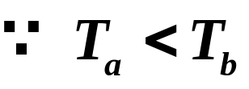
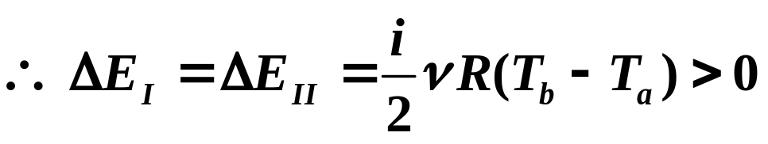

2. 1mol理想气体从P-V图上初态a分别经历如图所示的(I)和(II)过程到达末态b。已知T_{a}<T_{b}，则这两过程中气体吸收的热量Q_{I}和Q_{II}的关系是 【 】。
A
（A）Q_{I}>Q_{II}>0 （B）Q_{II}>Q_{I}>0
（C）Q_{II}<Q_{I}<0 （D）Q_{I}<Q_{II}<0
解：从图看出

Slide 4


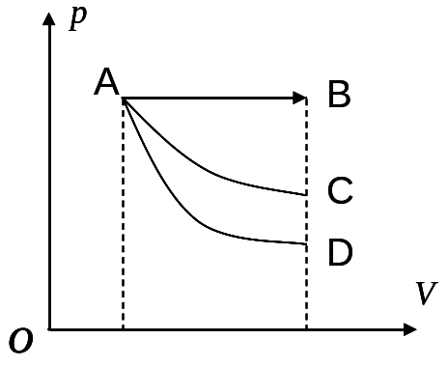
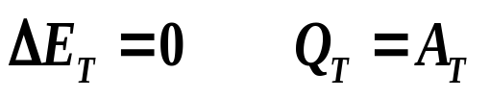
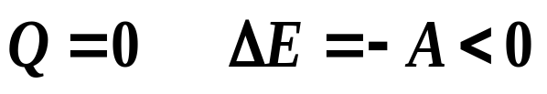
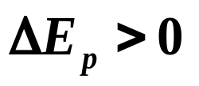
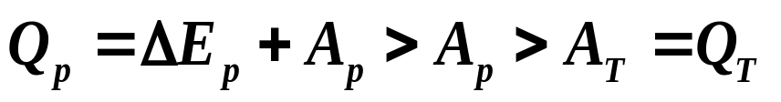
二、填空题
1.一定量理想气体，从同一状态开始分别经历等压过程、等温过程和绝热过程，体积由V₁膨胀到2V₁。其中：_________过程气体对外做功最多，________过程气体内能增加最多，______过程气体吸收热量最多。
分析：过程曲线与横坐标轴包围的面积表示过程所做的功，可见等压过程作的功最多。
等温过程
绝热过程
等压过程

Slide 5

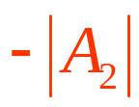
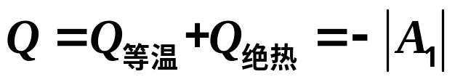
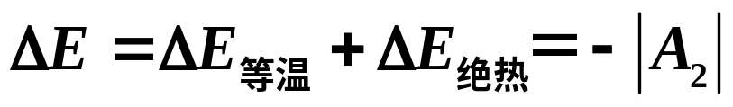
2. 某种理想气体等温压缩到给定体积时外界对气体作功|A₁|，再经绝热膨胀返回原来体积时气体对外作功|A₂|，则整个过程中气体从外界吸收的热量Q=______、内能增加了______。
分析：整个过程中气体从外界吸收的热量：
整个过程中气体内能增加：

Slide 6
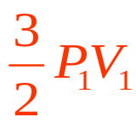

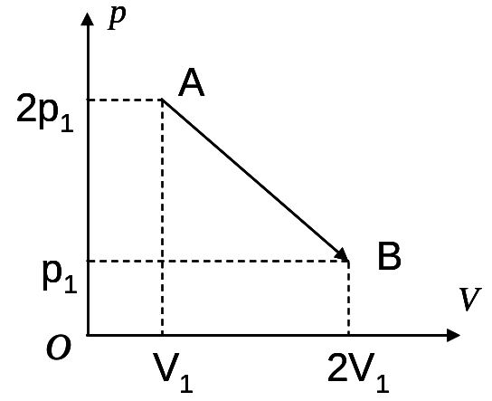
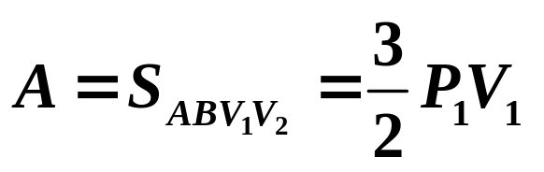
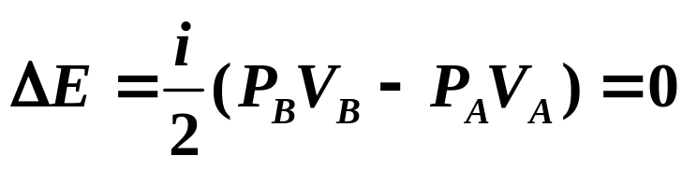
3. 一定量的某种理想气体，从A状态经历如图所示的直线过程变到B状态，则AB过程中系统作功A=______，内能改变 =____。
分析：

Slide 7
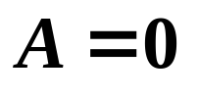
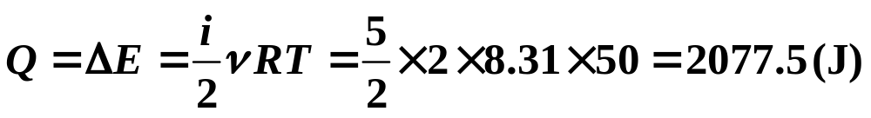
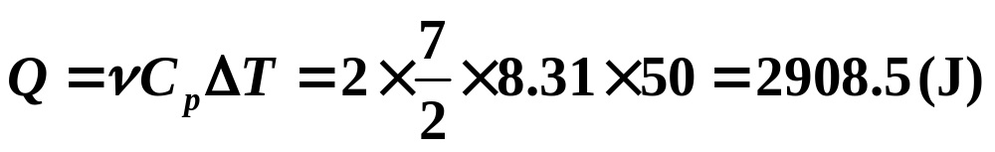
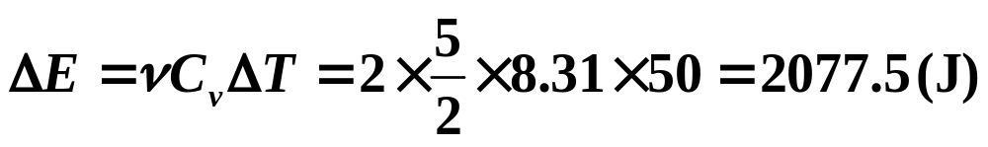

三、计算题
1. 64g氧气分别经历等体过程和等压过程，温度由0°C上升到50°C。在这两个过程中氧气各吸收了多少热量？各增加了多少内能？对外各做了多少功？
解：
等体过程
等压过程

Slide 8
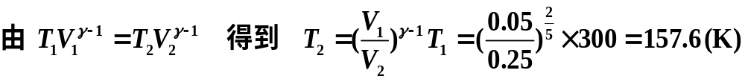
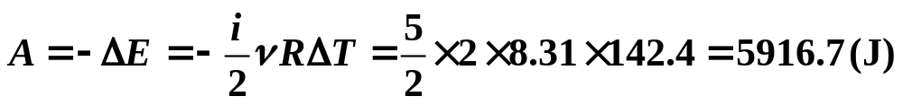
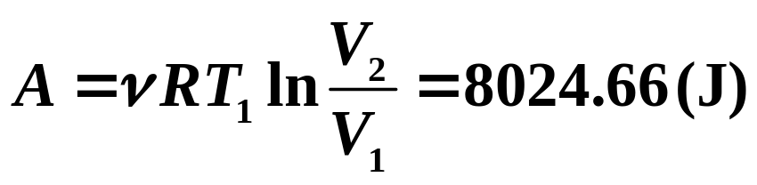
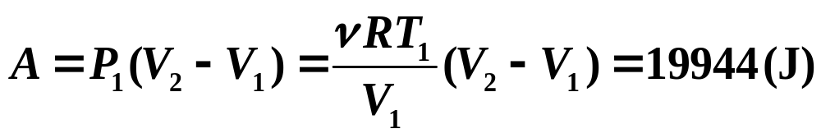
2. 2mol氢气在温度为300K时体积为0.05m³，分别经历绝热膨胀、等温膨胀和等压膨胀后，体积都变为0.25m³。分别计算这三个过程中氢气对外所做的功？在同一个P-V图上画出这三个过程的过程曲线。
解：(1) 绝热膨胀过程
等温过程
等压过程

